Slide 1
ДЕТСКИЙ САД № 103 АО «РЖД»
ПРОЕКТ
« СКАЗКИ НАШЕГО КРАЯ»
( для старшего возраста)
Разработала
Воспитатель 1КК
Гринева И.В
2020 г..

Slide 2
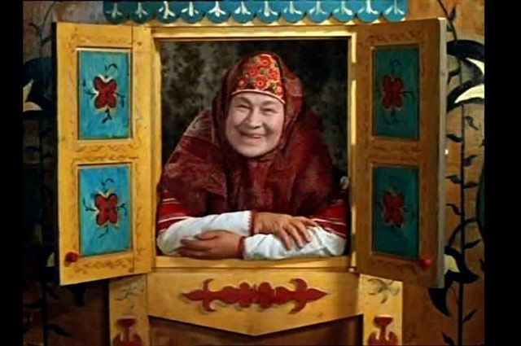
Сказка – русская душа! И проста и хороша. А мудра! На всю планету никого мудрее нету! (В.Тихонов) Автор проекта: Гринева И.В.

Slide 3
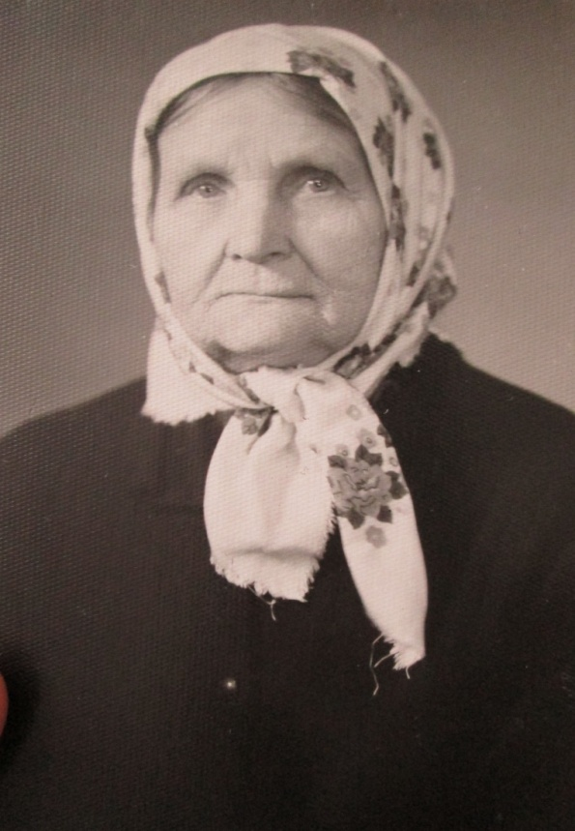
Воронежские сказители:
А.Куприянова (Барышникова) (1868-1954) Русская сказочница. В ее репертуаре насчитывается более 100 сказок различного содержания. Множество сказок имеют бродячий сюжет. «Колобок» «Золотой конь» (П.П. бажов «Конек-горбунок») «Иван –дурак» (р.н.с. «Сивка – Бурка») «12 лебедей» (Г/Х Андерсен «Дикие лебеди») « Замороженная девочка Наташа» (р.н.с. «Морозко») « Марья –царевна, лягушчонка» (р.н.с.«Царевна-лягушка») Исполнение Барышниковой завораживало, отличалось высоким мастерством и тонким юмором. Признав талант «бабушки Куприянихи» как рассказчицы-сочинительницы, её приняли в Союз писателей СССР (1938) и наградили орденом Трудового Красного Знамени. С той поры книги Куприянихи выходили не один раз. Сказки Барышниковой, нашей замечательной сказительницы, знает весь мир.

Slide 4
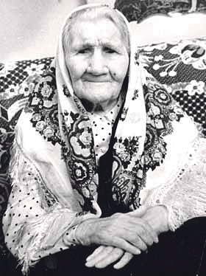
А.Н. Королькова (1892-1984) Советская писательница-сказочница, член Со юза писателей СССР(1957). Её сказки издавались как в СССР, так и за рубежом — на немецком языке (1970) и на японском языке (1976). Ее сказки многообразны и всем известны, такие как: «Гуси-лебеди» « Финист – ясный сокол» «Сестрица Аленушка и братец Иванушка» Их можно смело назвать классическими.

Slide 5
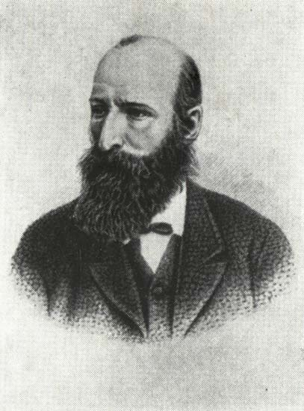
А.Н. Афанасьев
Самый известный собиратель сказок. Его « Сборник детских сказок» известен на весь мир. В нем насчитывается более 600 сказок.

Slide 6
сказки
О животных
Социальнобытовые
и анекдоты
Несказочная народная проза и притчи
волшебные

Slide 7
Кто рассказывал сказки:
Бахари
Бояны
Сказители
Простой народ

Slide 8
Проект: «Сказки нашего края»
Цель проекта: познакомить с творчеством сказочников нашего края; обобщить знания детей о прочитанных художественных произведениях прививать любовь к литературным произведениям и их героям. Задачи: Вызвать у детей интерес к книгам, их рассматриванию (вместе со взрослыми и самостоятельно). Формировать интерес и потребность к чтению сказок. Познакомить со сказкой, как литературным жанром. • Расширить представления детей о сказках, познакомив со сказками нашего края; • Развивать творческие навыки, коммуникативные умения; • Приобщить детей к истокам народной культуры, через прослушивание сказок Формировать эмоциональную отзывчивость на прочитанный материал. Приобщить родителей к проекту. Участники проекта: воспитатели, дети старшей группы, родители. Тип проекта: творческий, групповой. Продолжительность: 6 месяцев.

Slide 9
Ожидаемый результат:
• Развитие творческой активности детей, освоение детьми дошкольного возраста различных видов творчества.
• Обогащение словаря детей, совершенствование диалогической речи, использование в речи разнообразных языковых средств.
• Формирование коммуникативных способностей, эмпатии.
Формирование чувства гордости за родной край.

Slide 10
Этапы работы:
1 этап - подготовительный
Определение темы (проблемы проекта); вызвать интерес детей к теме проекта; составление плана-схемы проекта; сбор информации, литературы, дополнительного материала.
2 этап – основной
Реализация плана проекта с детьми, родителями, педагогами.
3 этап - итоговый
Подведение итогов, анализ ожидаемого результата.

Slide 11
План – схема реализации проекта
Работа с детьми
1.1 Цикл тематических занятий:
Ознакомление детей с литературными жанром «сказки».
Ознакомительная беседа и показ презентации на тему: « Сказители нашего края».
Чтение сказок А.Н. Корольковой и А.Куприяновой
Тематическое занятие по развитию речи: «Сочиним сказку вместе».
Игры на упражнение эмоциональной выразительности

Slide 12
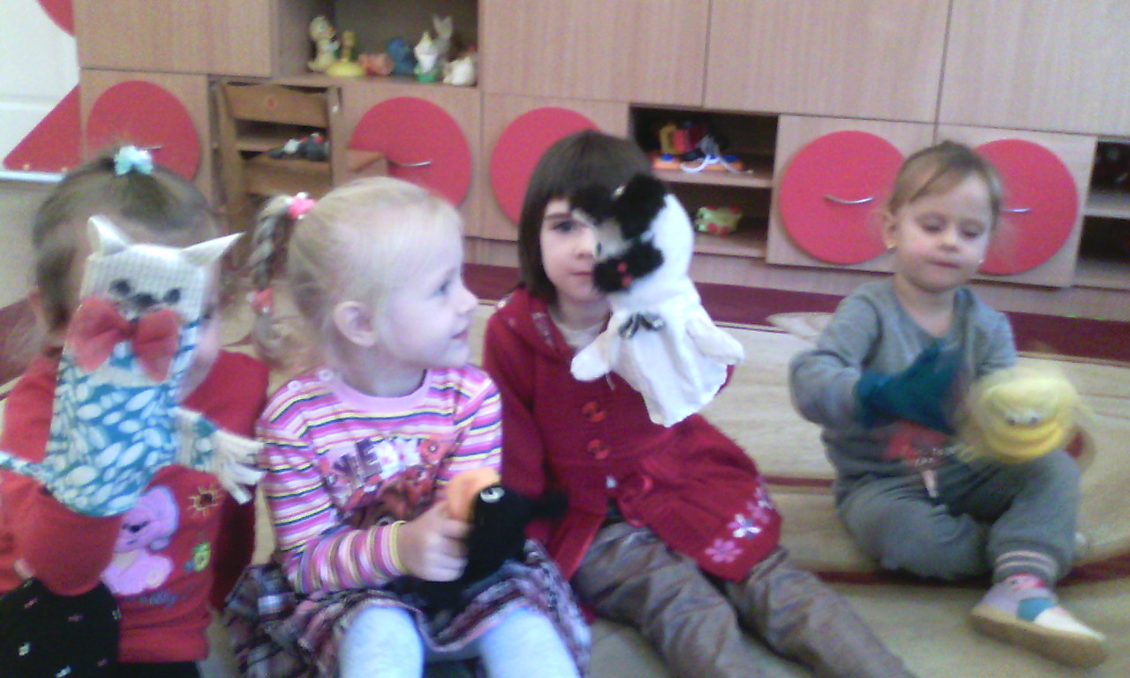
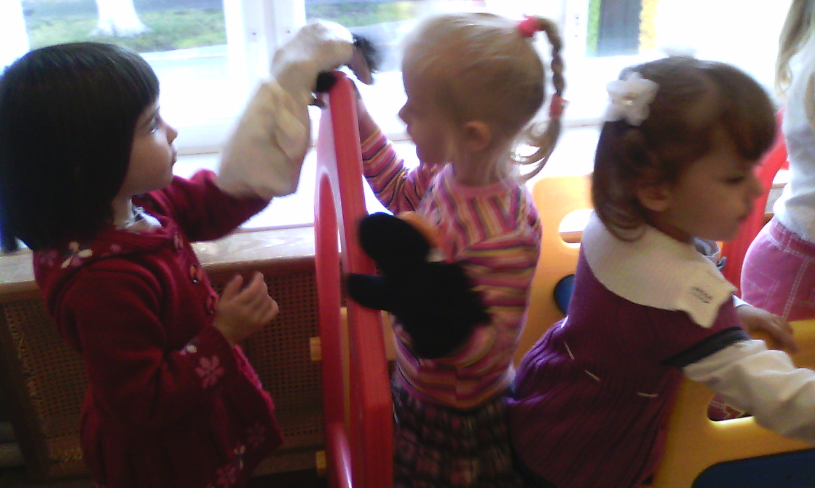
-театр «Рукавичка»- закрепляем реплики героев сказок

Slide 13
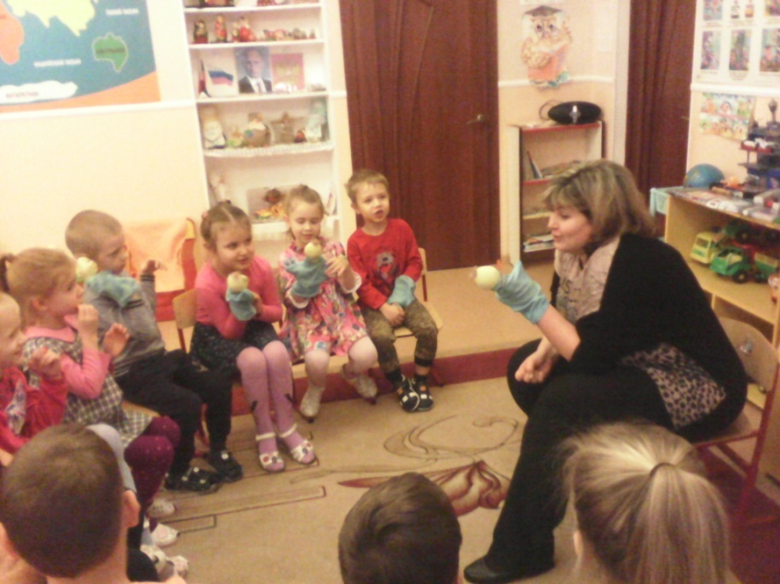
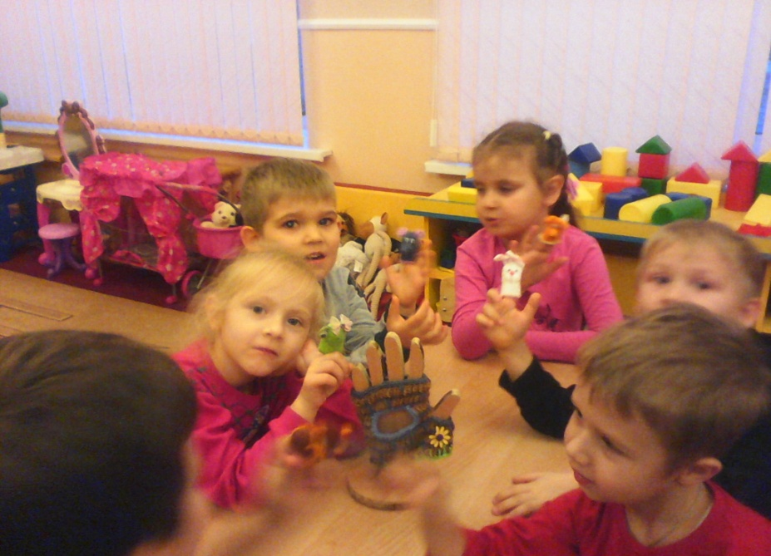
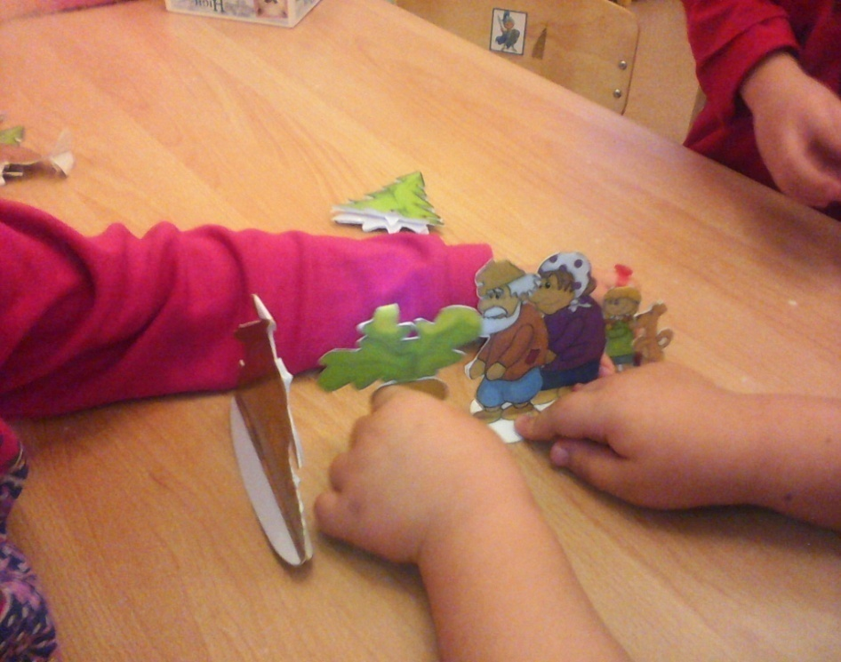
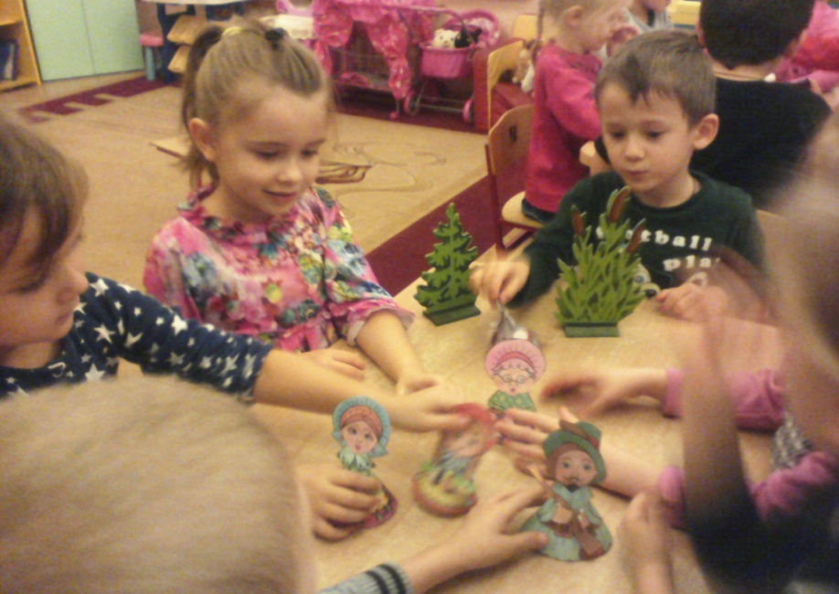
-театр «Настроений» - литературные этюды Настольные театры - -пересказ сюжета сказок

Slide 14
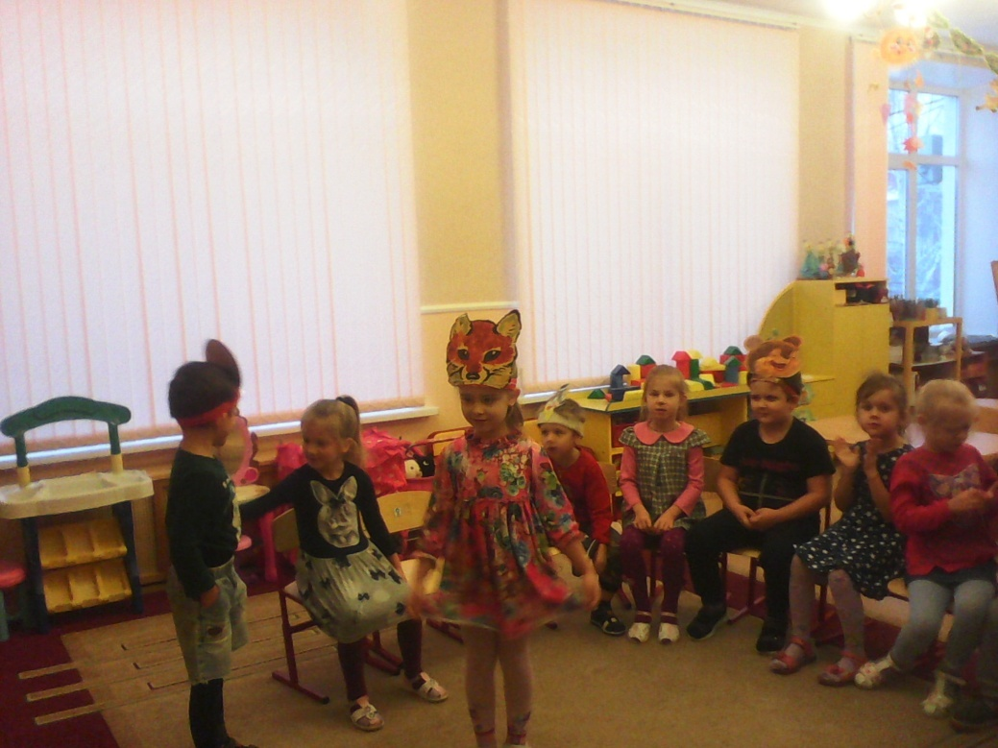
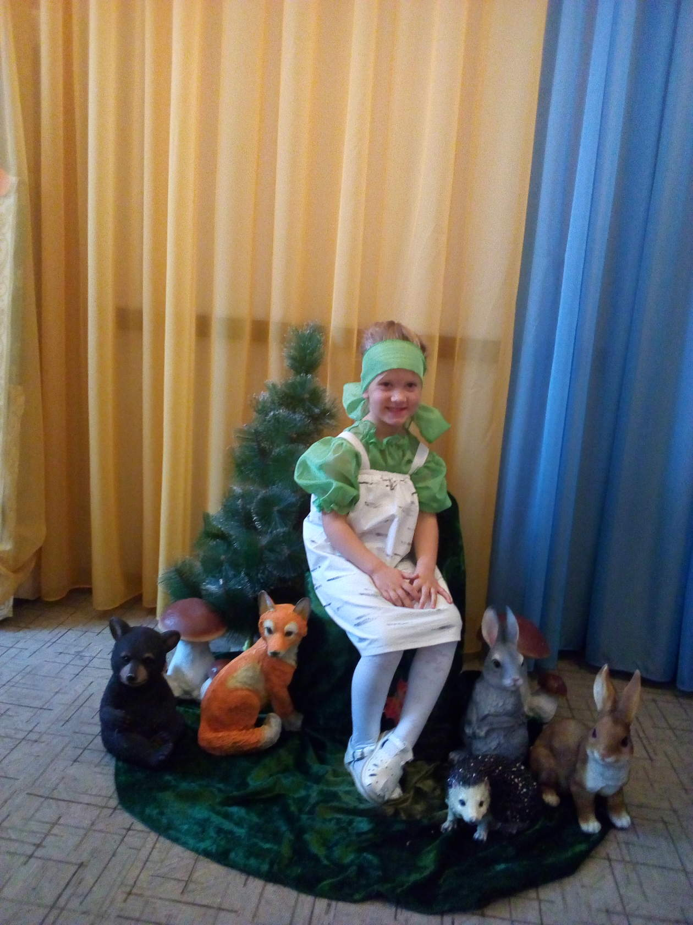
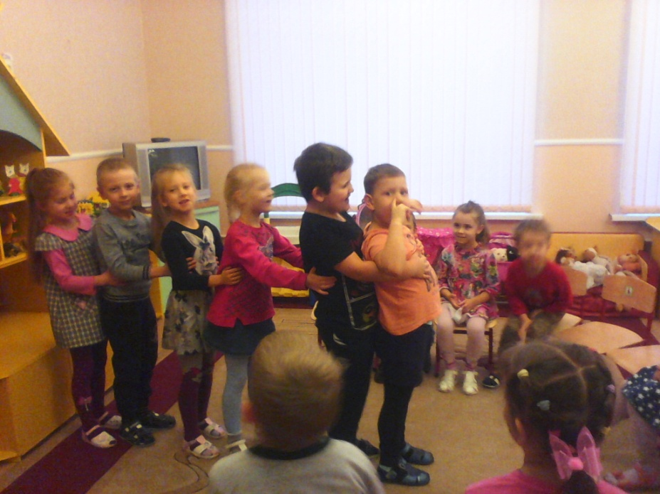
Драматизации сказок:
-осваивание диалоговой речи
-развитие памяти
-развитие интереса к театральной деятельности
-выработка умения действовать ,согласно замыслу
-пробудить высокие чувства

Slide 15
1.2. Включение дидактических игр в режимные моменты:
«Разрезные картинки»,
«Составь портрет сказочного героя»,
Кубики «собери картинку» по сказкам,
Собрать картинку-пазл со сказочными героями.
«Кому что принадлежит» – атрибуты сказочных героев
«Доскажи словечко» – угадываем героев сказок
«Расскажи сказку руками»
« Угадай название сказки», по набору предметов.
« От кого телеграмма»…..
Загадывание загадок о сказочных героях.
1.3 Рассматривание иллюстраций к сказкам (создание папки)
1.4 Просмотр мультфильмов по теме, сравнить с прочитанным в книге.
1.5 Творческая мастерская:
Предложить детям раскраски на тему сказки;
Предложить детям пластилин для свободного творчества , на тему: «Любимый сказочный герой»
Конструирование «Теремок»
Конструирование из природного материала: « Старичок – Лесовичок»
Конструирование из бумаги: кот, собака (волшебное кольцо),
дед мороз(Морозко), птиц(семья для Серой Шейки) и т.п.
Лепка из соленого теста: «Цветик – семицветик», «Снегурочки»
Рисование: «Рукавичка», «Снегурочка», «Любимый сказочный герой»

Slide 16
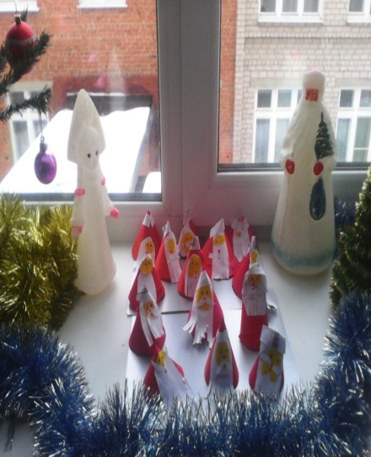
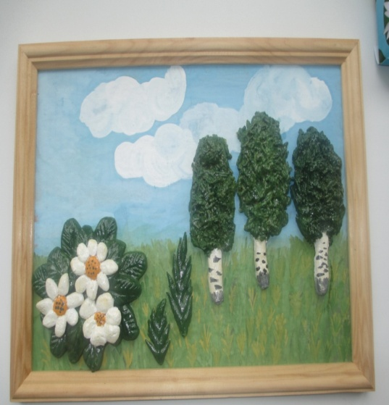
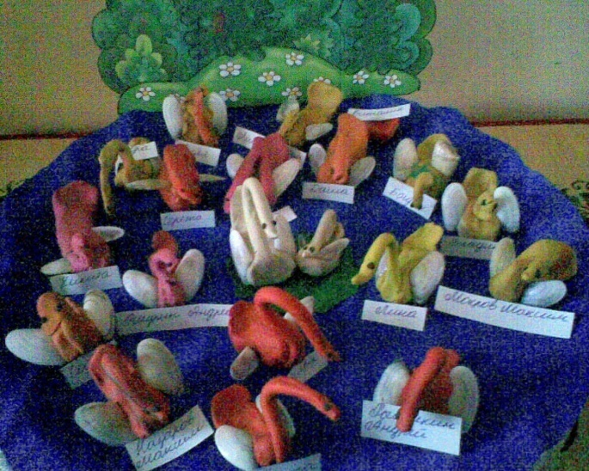
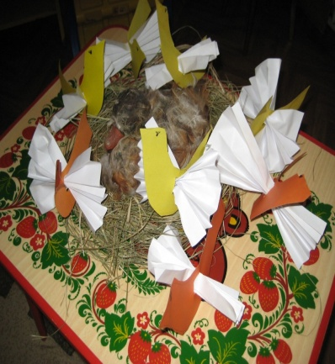
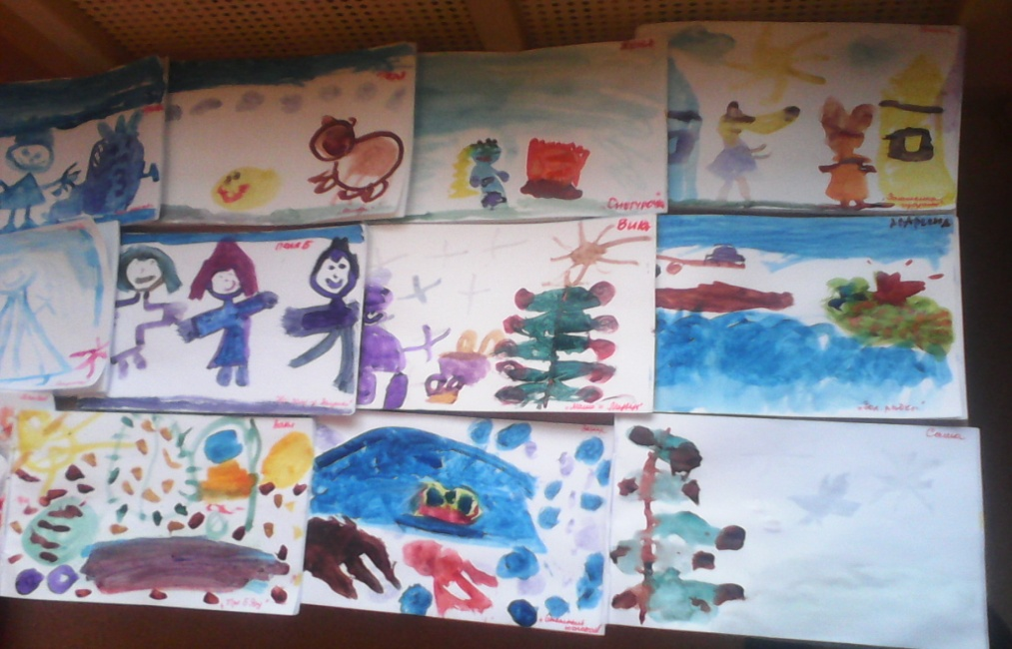
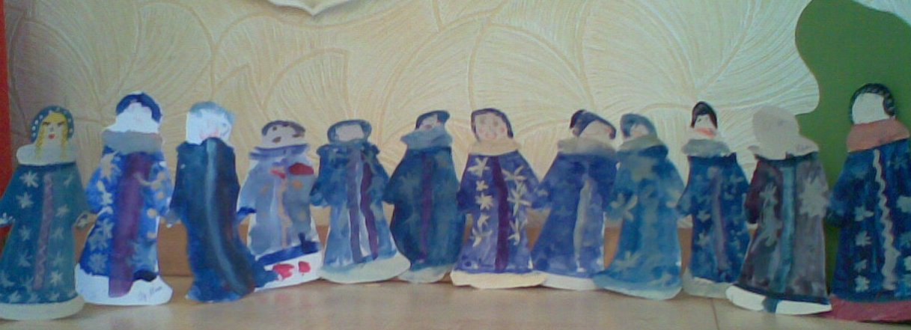
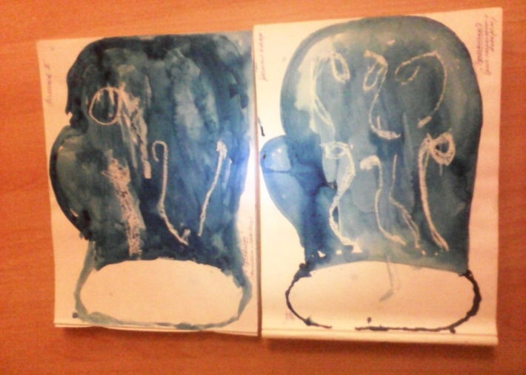
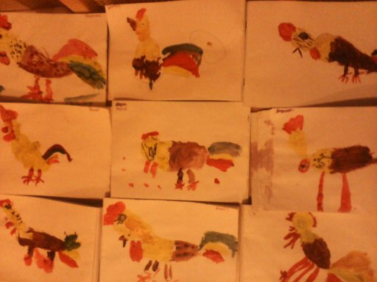
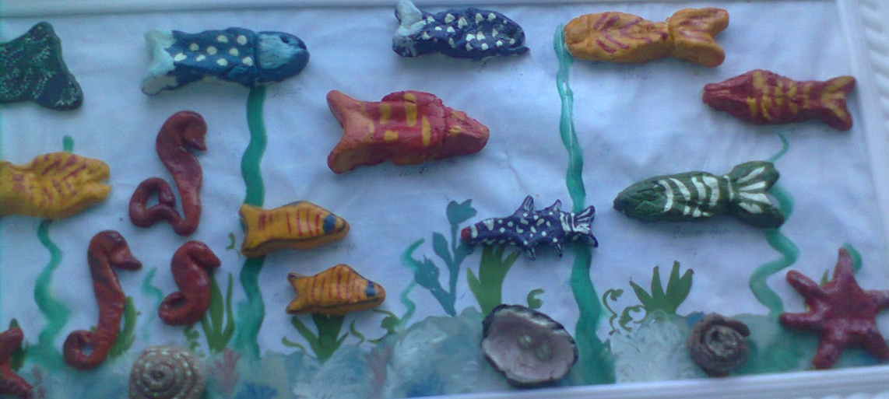

Slide 17
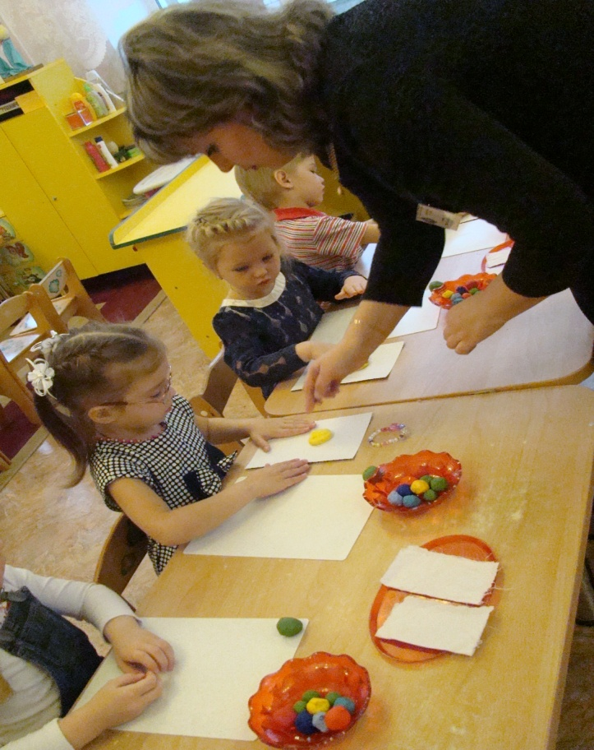
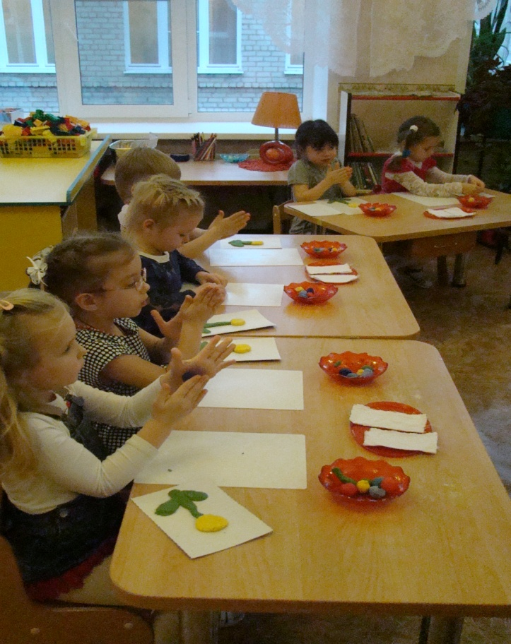
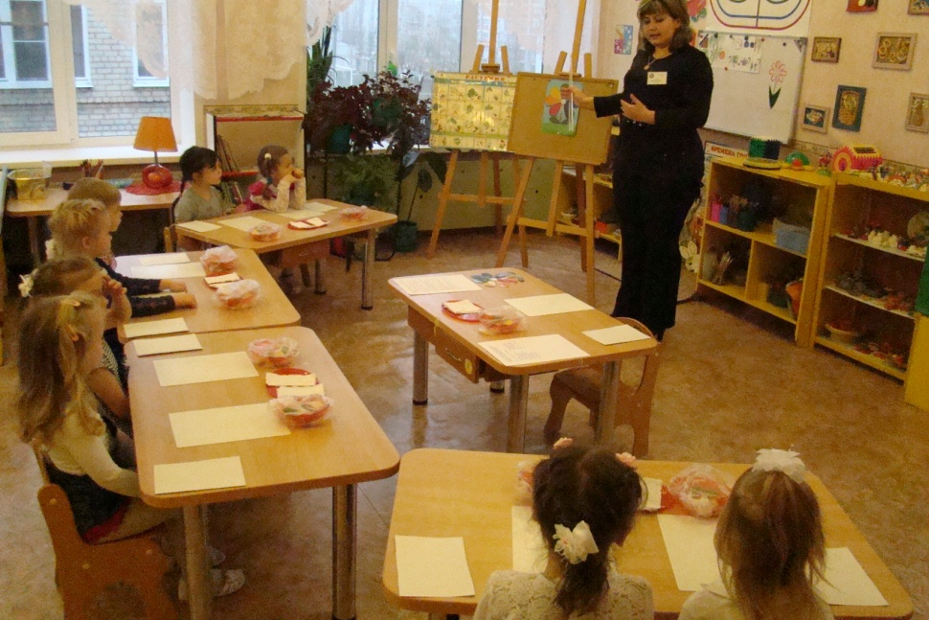
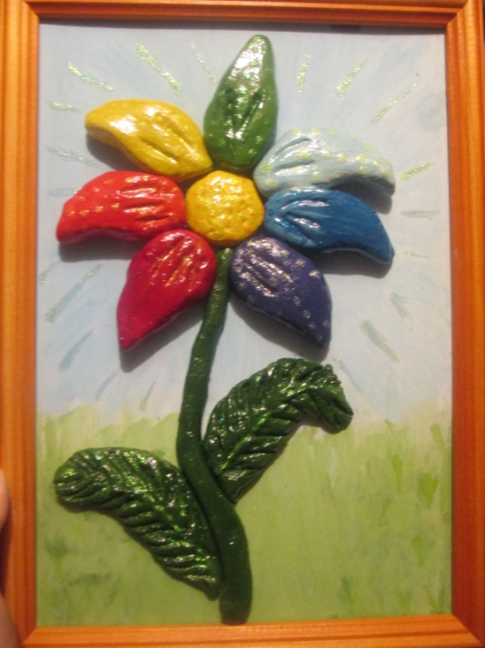
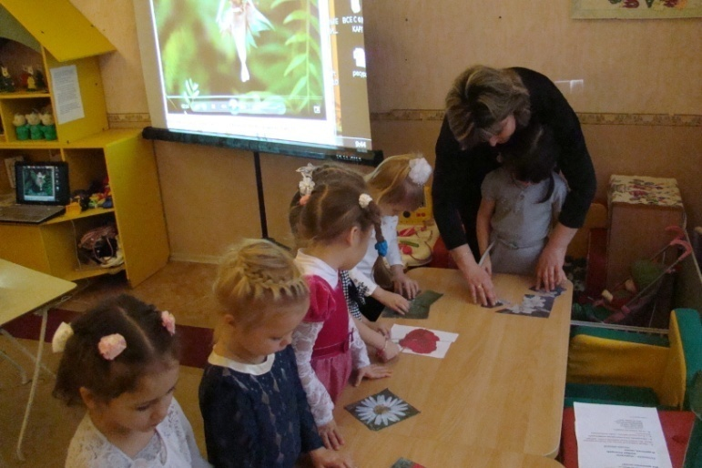
Открытое занятие по развитию речи с элементами сказкотерапии.

Slide 18
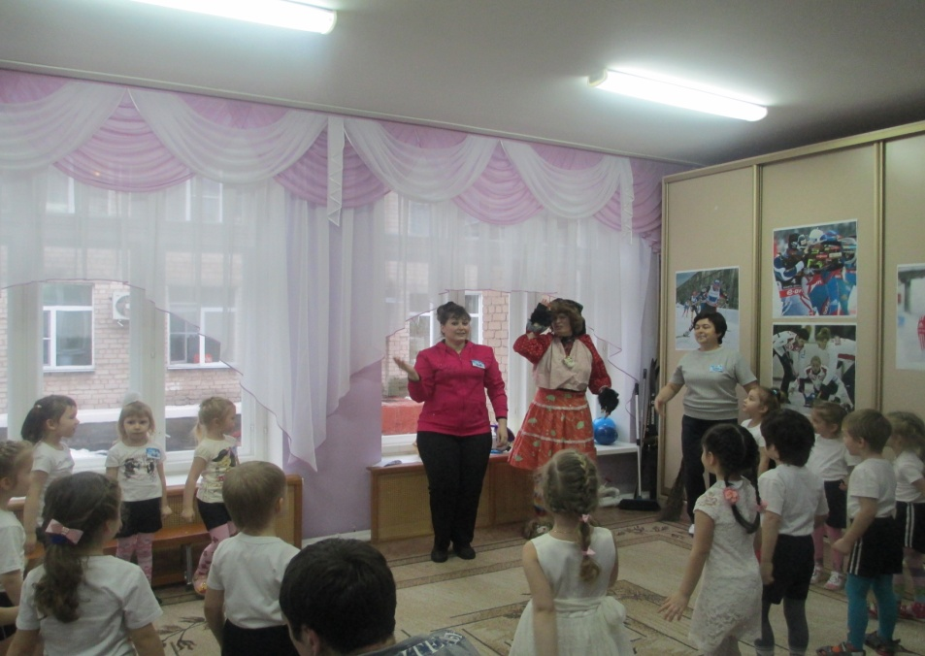
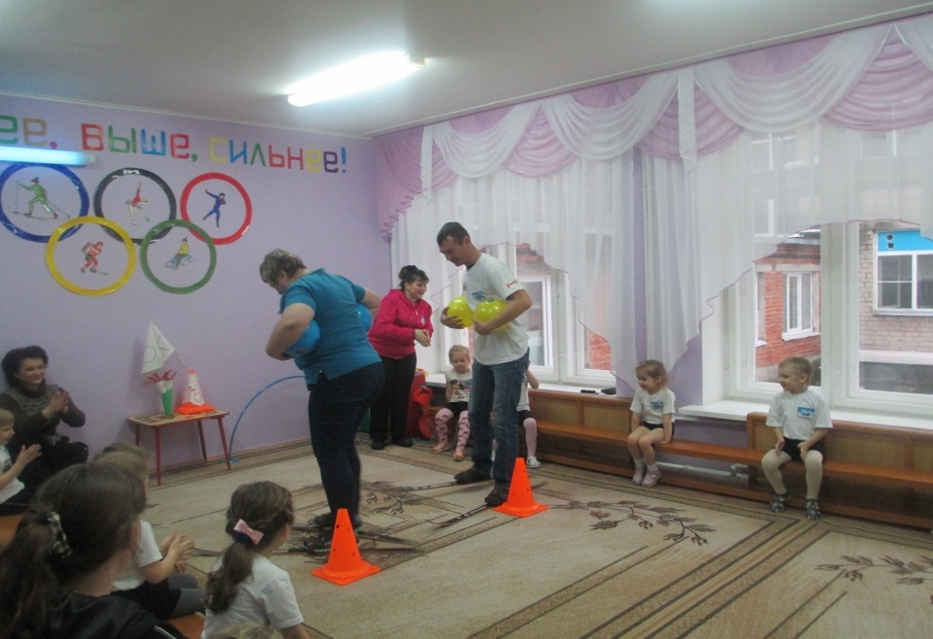
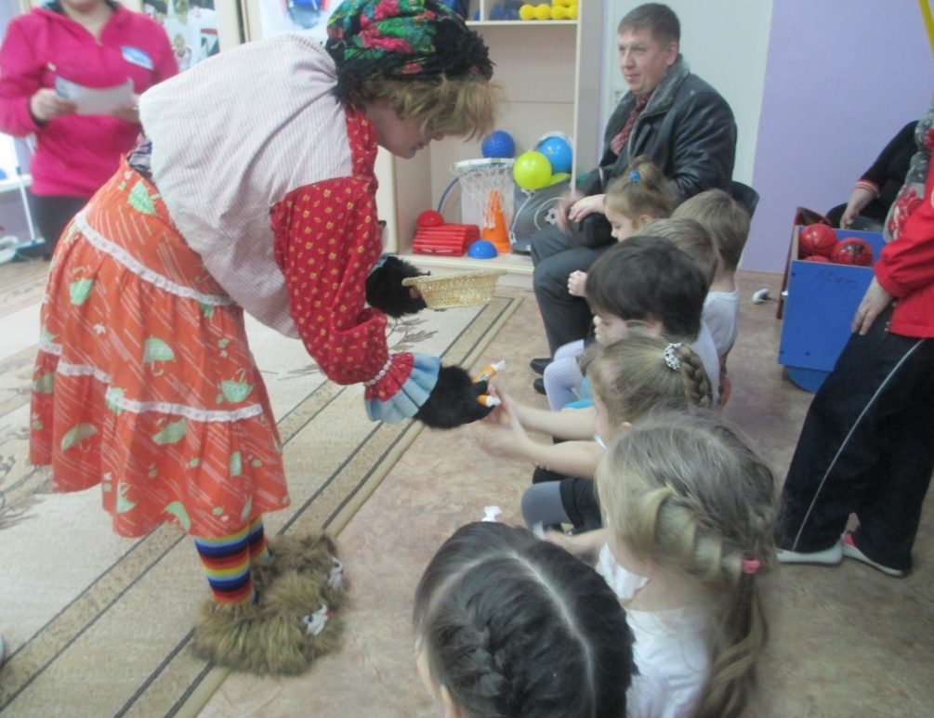
1.5 Спортивное развлечение, совместно с родителями, на тему: «Учим Бабу Ягу хорошим манерам»

Slide 19
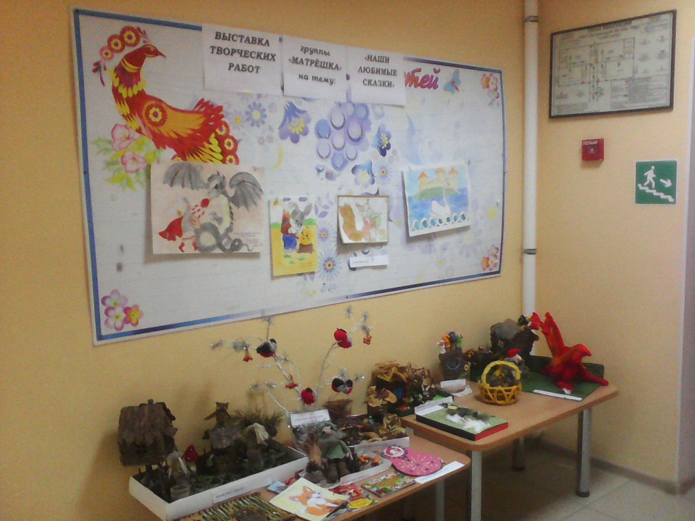
Выставка поделок на тему :
«Наши любимые сказки»

Slide 20
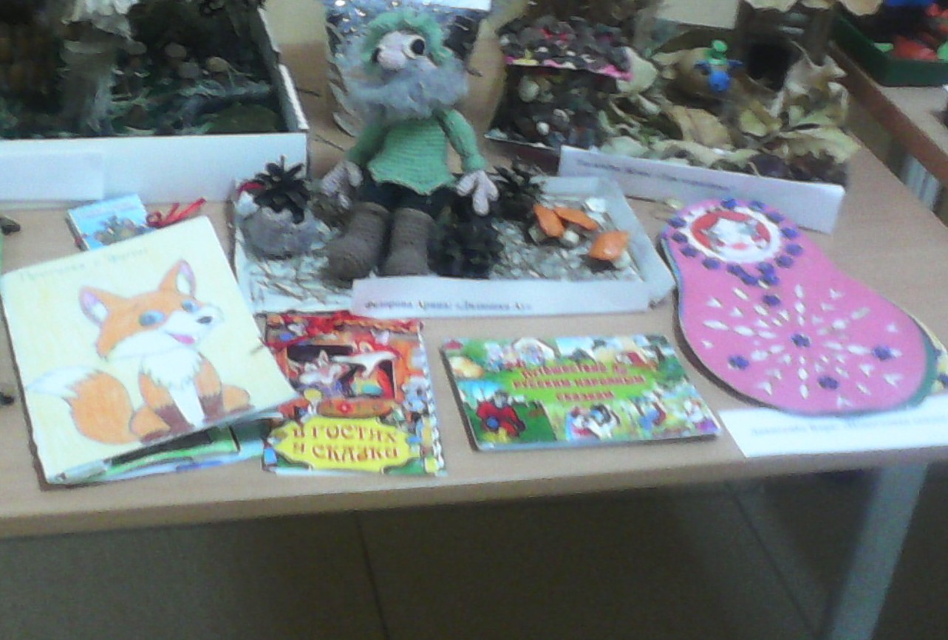
Изготовление книжек-малышек: « Новогодняя сказка».

Slide 21
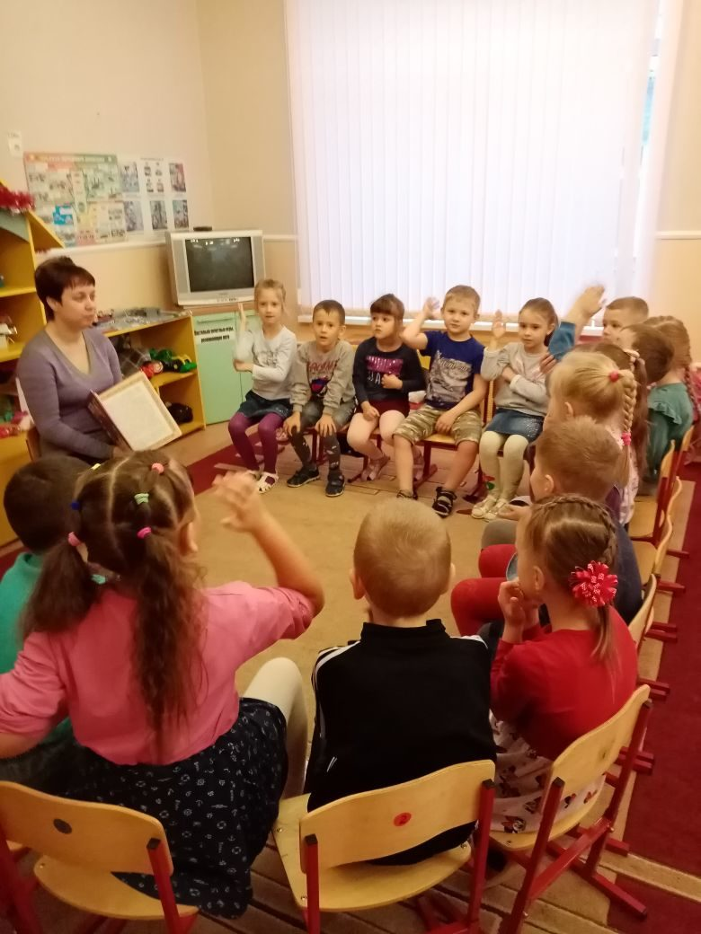
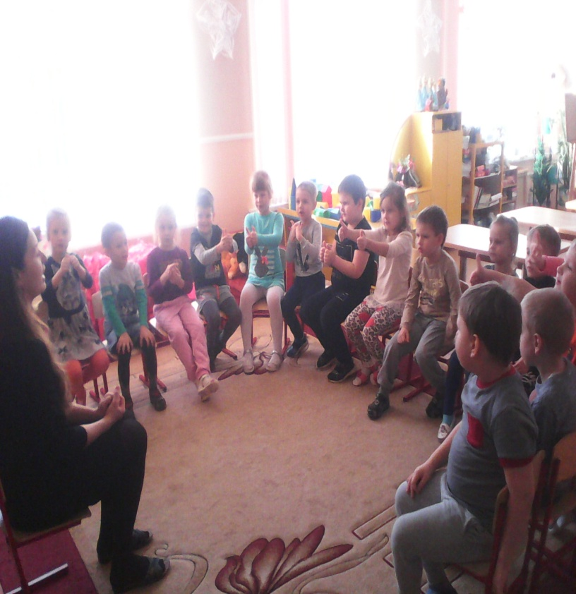
Неделя семейного чтения сказок.

Slide 22
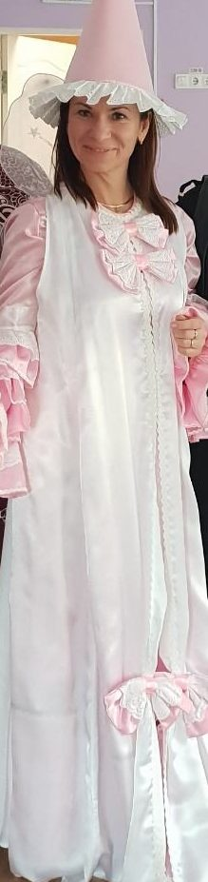
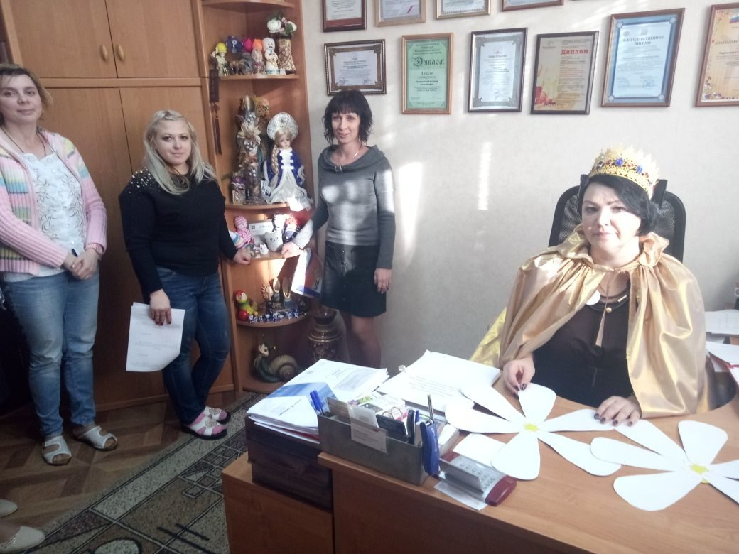
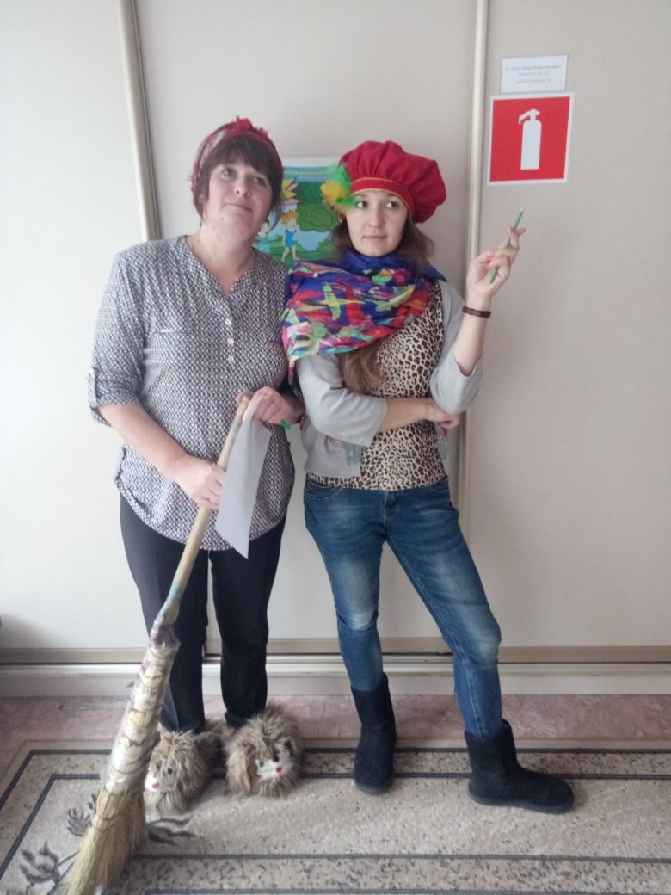
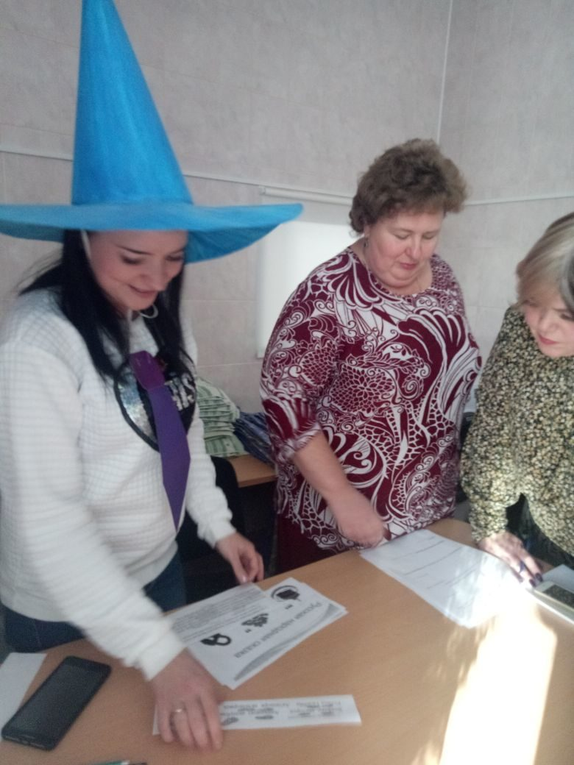
Мастер-класс для педагогов ДОУ по внедрению новых технологий.
Квест-игра: «По тропинкам любимых сказок».

Slide 23
Театрализованное представление для детей младших групп, по мотивам сказок нашего края:

